Slide 1

Informatiehuis Water Waterinformatie eenvoudig & efficiënt toegankelijk
Datalevering en datavalidatie voor informatieproducten, nu en in de toekomst
Paul Latour en Hinne Reitsma
CoP Ecologische data-analyse
1 juni 2023

Slide 2

Informatiehuis Water
since 2011
Visie: het Informatiehuis Water is binnen de watersector de onbetwiste en centrale facilitator van waterinformatie
Missie: het Informatiehuis Water ontzorgt waterbeheerders en beleidsmakers bij het uitwisselen van waterinformatie
Basis: wettelijke verplichtingen van alle waterbeheerders (zoals Kaderrichtlijn Water, Waterwet)
Water Information and Data Centre
Informacijski centar o vodi
Centro di informazioni e dati aquatici
ماء من معلومات إلى منظمة
Informaciok a felszini vizekrol
Informativen centar za vodi
Centre d’Informations et de données sur l’eau
पानी सूचना र डाटा को लागी केन्द्र
Zusje: Informatiehuis Marien (sinds 2012)
Notes:
Resultaat / effect
Betere kwaliteit van water gegevens
Kostenbesparing voor data management
Effectieve samenwerking tussen waterbeheerders
Eenvoudiger (inter)nationale rapportages
Start 1-1-2011 voor 5 jaar, aantal keren verlengd, laatstelijk tot eind 2028
15-17 fte, gedetacheerd vanuit partners
Programmabureau, geen juridische entiteit
Governance: - Directeurenoverleg
- Bestuurlijk overleg
Budget: ca. 0,85 M€/jr voor beheer datastromen en databases en IT-systemen

Slide 3
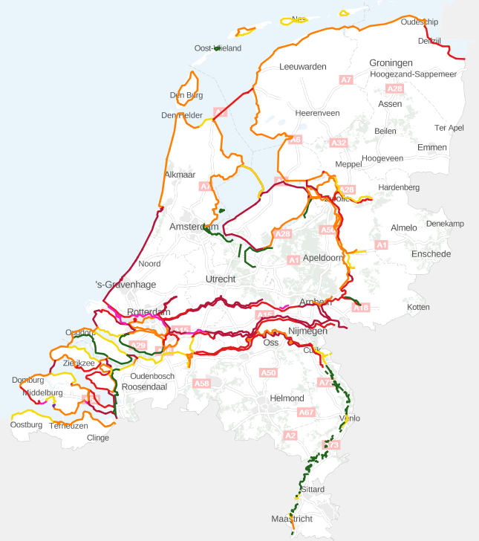
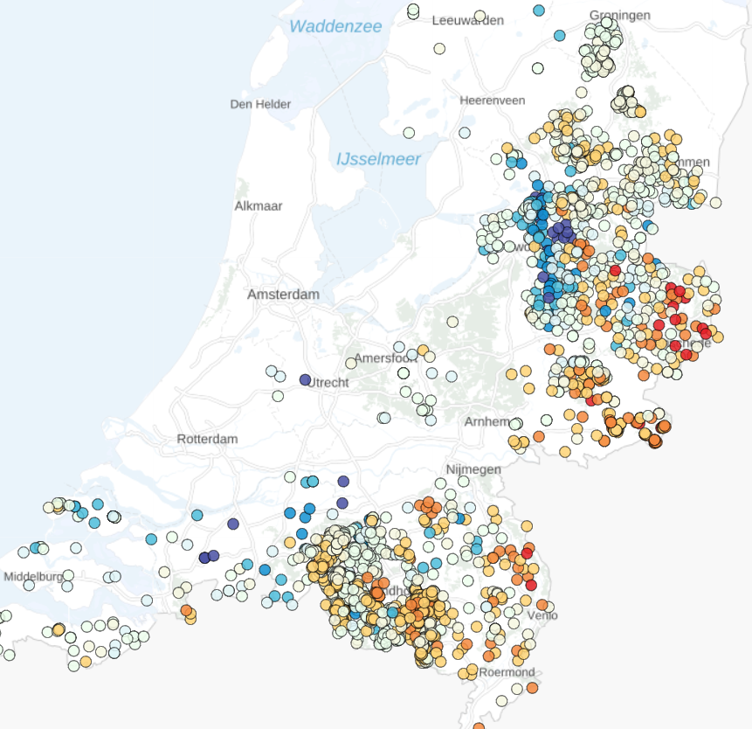
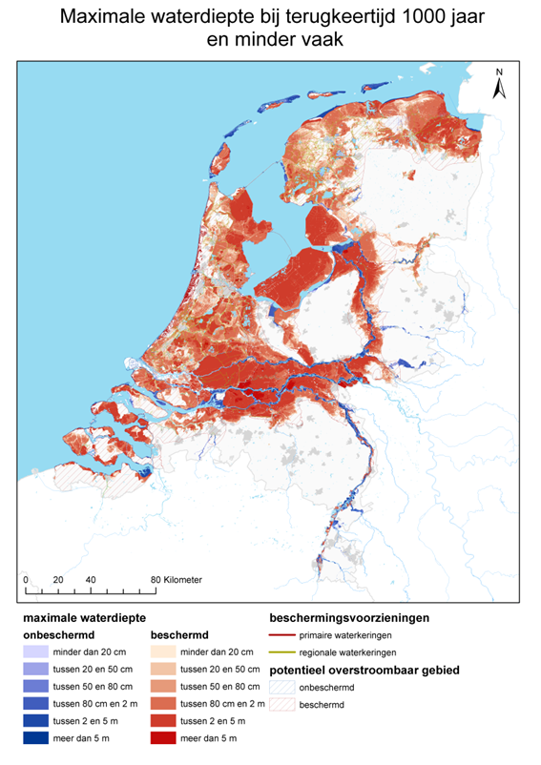
Waterkwaliteit / Kaderrichtlijn Water, maar ook
Waterveiligheid
Voor het Hoogwaterbeschermingsprogramma ondersteunen gegevensuitwisseling voor doorlopend proces beoordeling primaire waterkeringen
Beheren en actueel houden Nationale Basisbestanden: Primaire Waterkeringen
Droogteportaal
Actuele droogte in Nederland
EU Richtlijn Overstromingsrisico’s
Ontwikkeling en beheer database met maatregelen voor ROR
Organiseren gegevensstromen over ROR-maatregelen

Slide 4

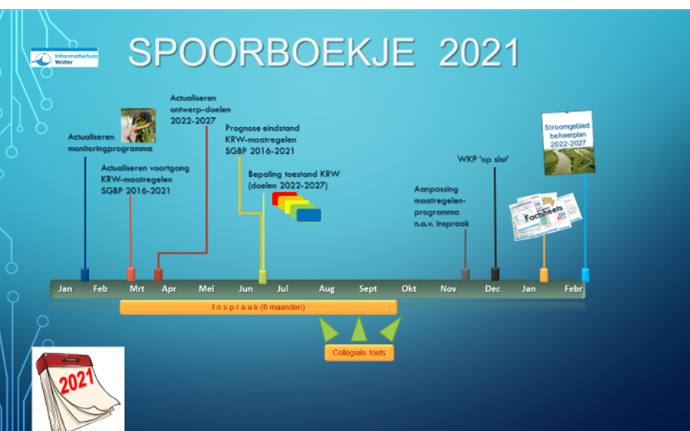

Onze kerntaken
Beheer van de Aquo standaard voor gegevensuitwisseling
Coördineren en organiseren data-inventarisaties en -leveringen
Beheer van systemen / applicaties voor gegevensbeheer
P.S. géén rapportage (met duiding of waarde-oordeel)
maar…

Slide 5
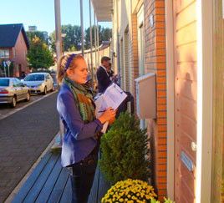
Landelijke Enquête Waterkwaliteit
Jaarlijks sinds jaren ‘80, sinds 2011 door Informatiehuis Water
Chemische monitoring data, sinds 2017 ook biologische monitoring data
floppydisks → filebox → upload Aquo-kit → … services / API?
Data worden gebruikt voor
Beleidsevaluatie en –rapportage
(o.a. Bestrijdingsmiddelenatlas, evaluatie mestbeleid)
Onderzoek en analyse (bijv. waterkwaliteitsmodellering)
KRW toestandsbepaling →herleidbaarheid / transparantie!!

Slide 6
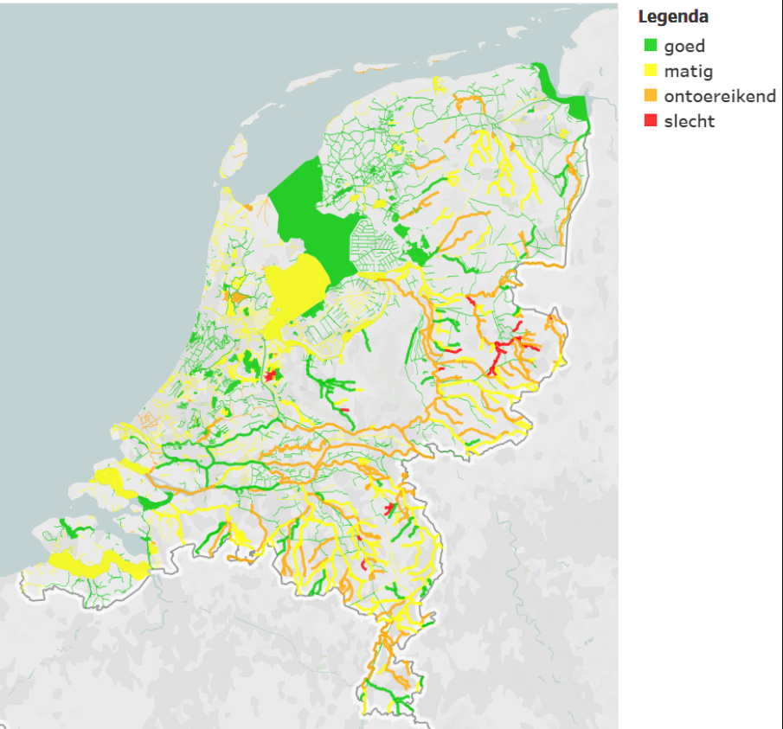
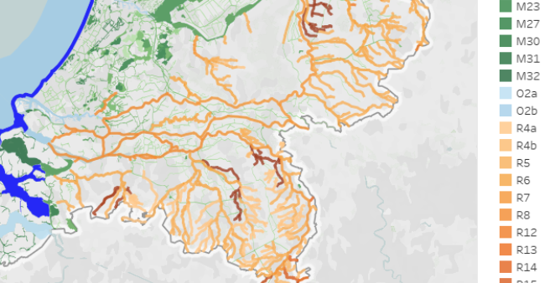
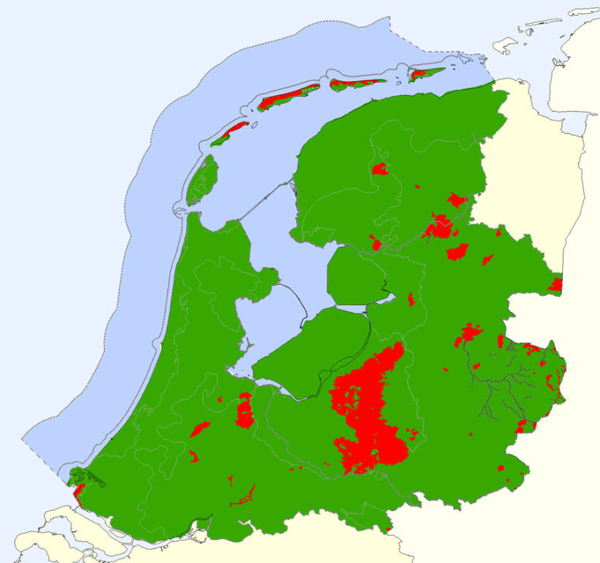
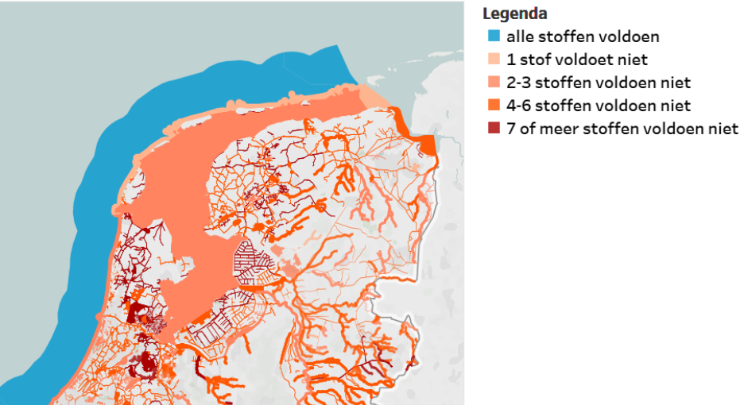
Geen rapportage, wel informatieproducten (1)
kaarten en viewer

Slide 7
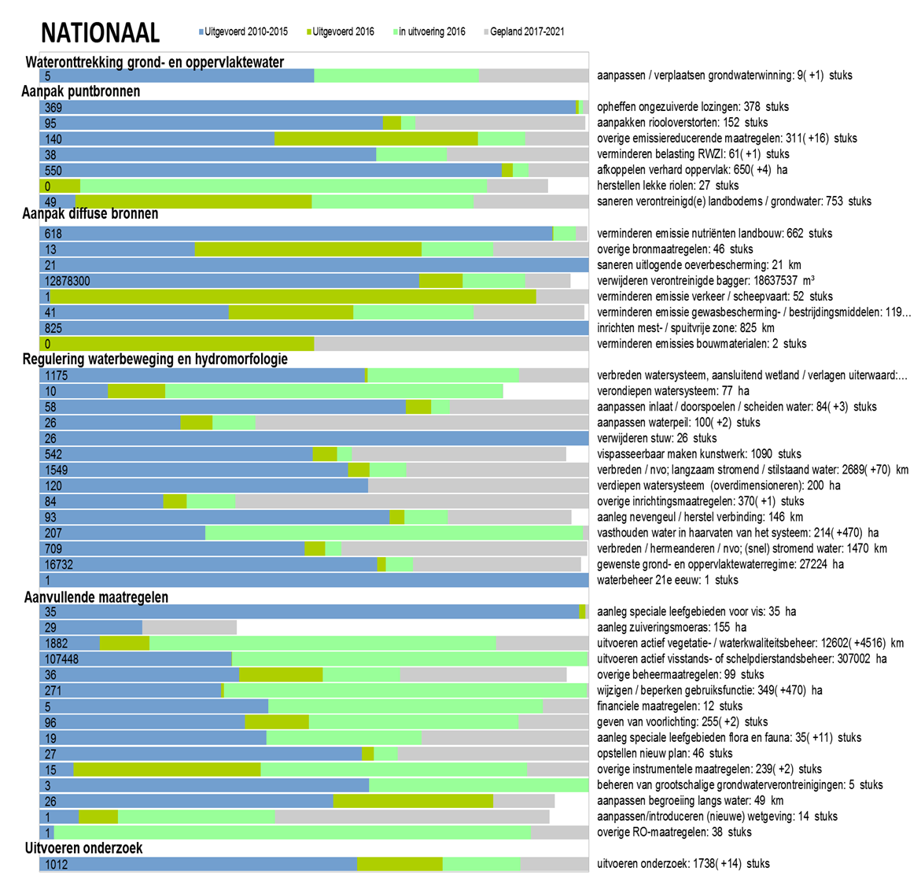
Stand van zaken uitvoering KRW-maatregelen
Geen rapportage, wel informatieproducten (2)
Uitgevoerd 2010-2015
Uitgevoerd 2016
In uitvoering 2016
Planning 2017-2021

Slide 8
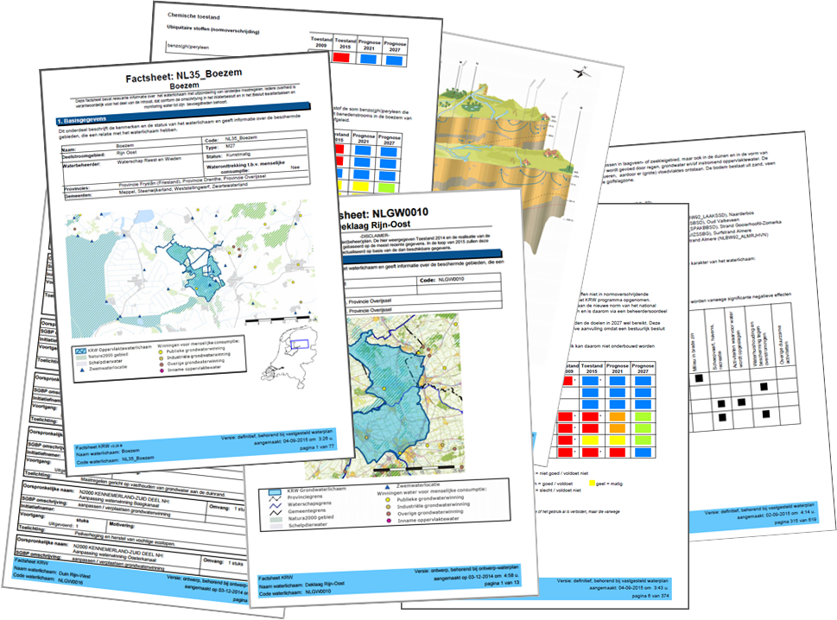
Factsheets
Geen rapportage, wel informatieproducten (3)

Slide 9
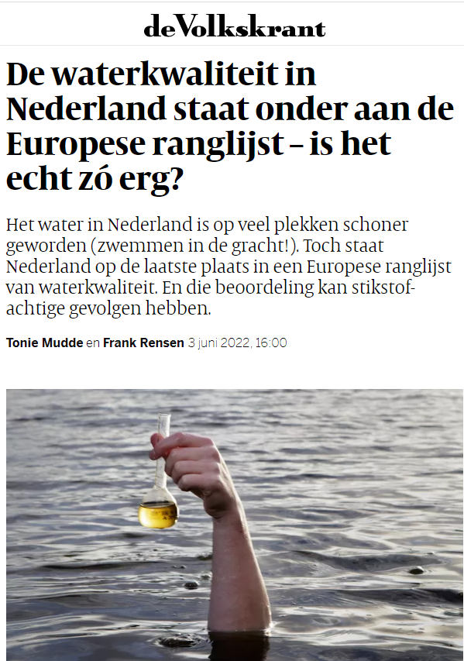
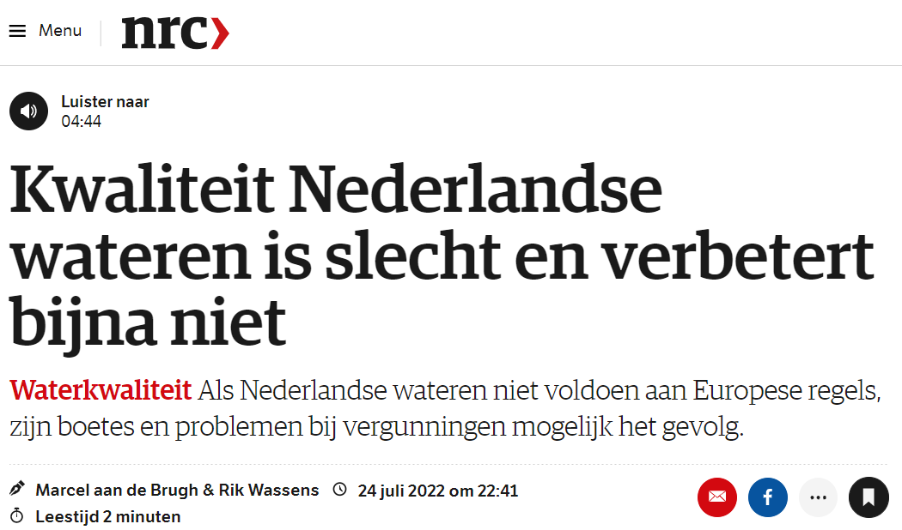
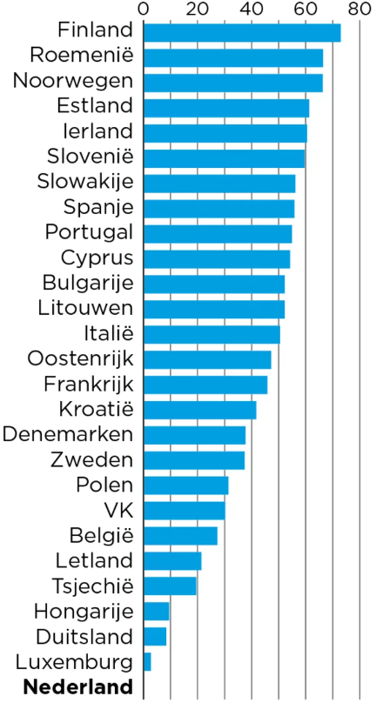
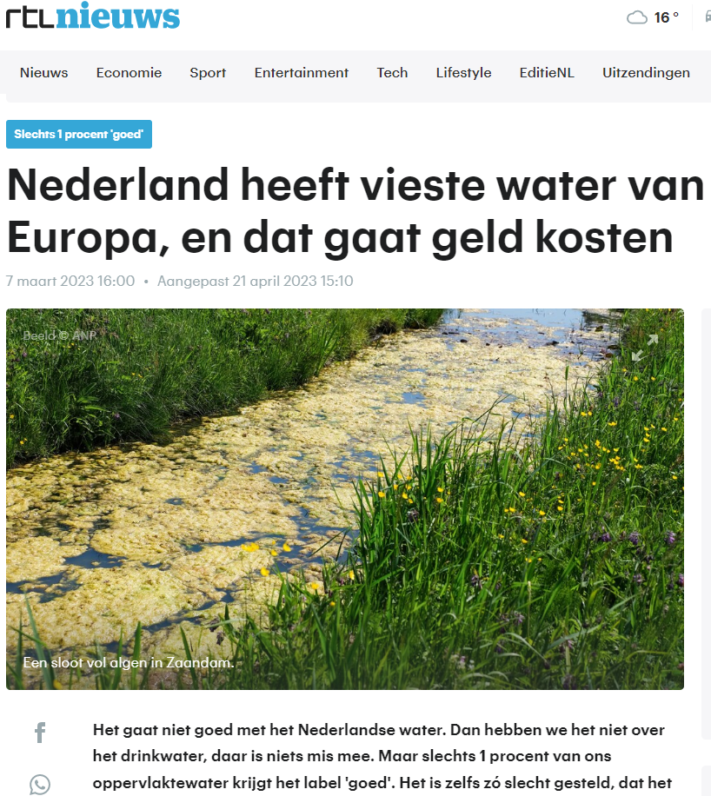

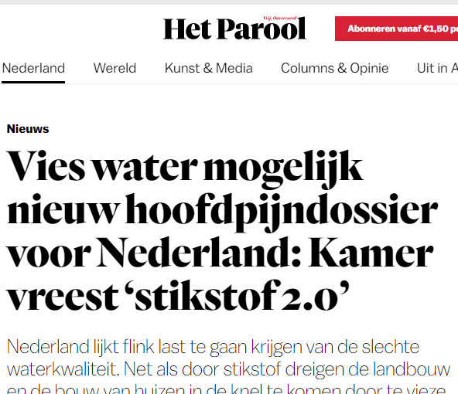
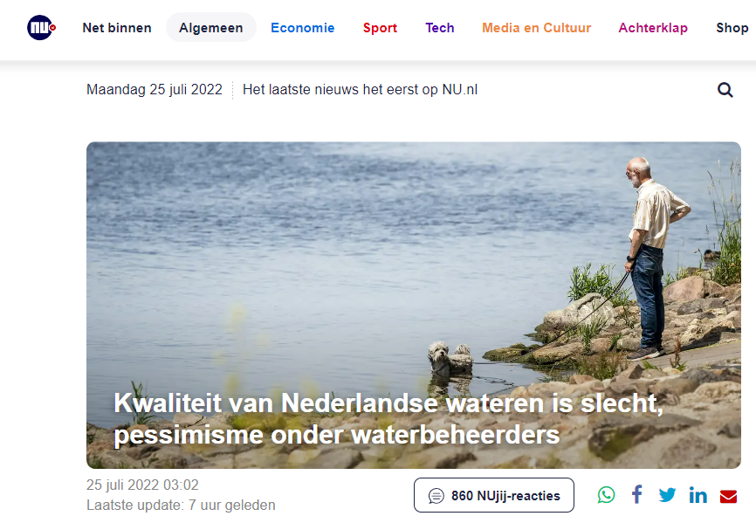
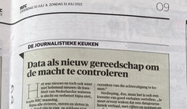
Is de waterkwaliteit in Nederland echt zo slecht?

Slide 10
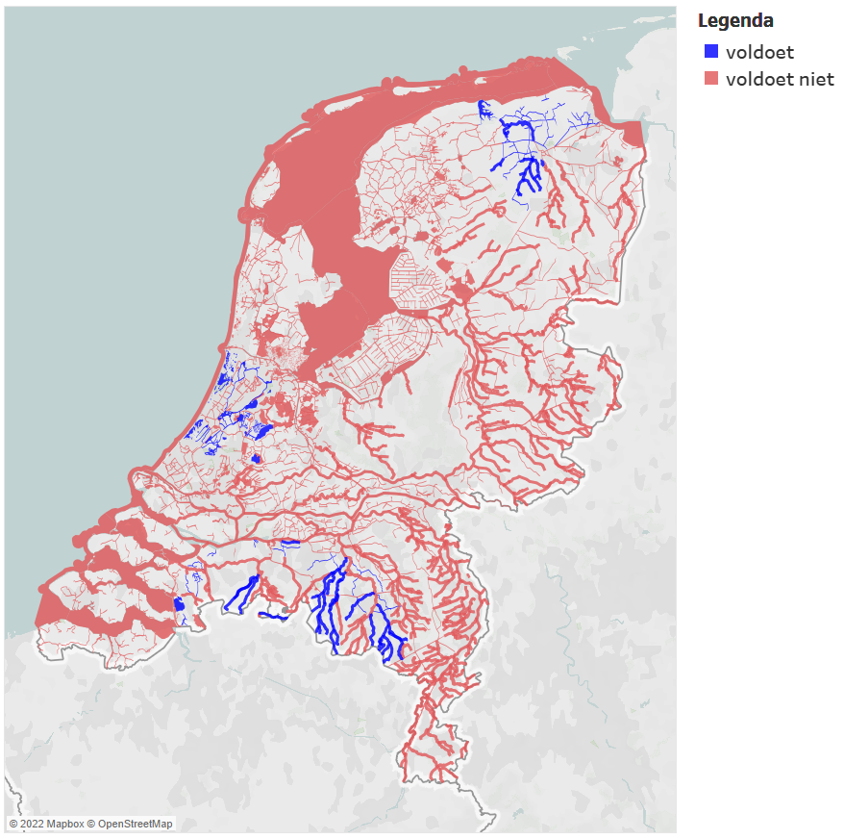

Chemische waterkwaliteit 2021
o.b.v. 24.775 oordelen
©

Slide 11
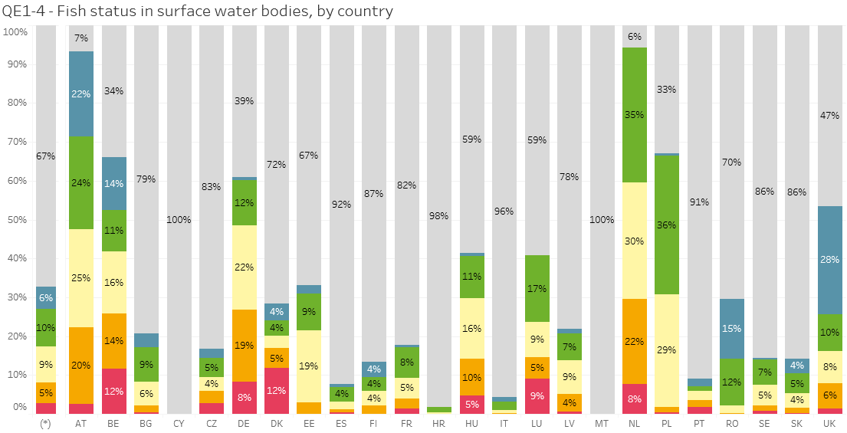
Benchmark met EU-Lidstaten
Niet gemeten betekent geen probleem?
NL een van de best scorende landen
J
Welke boodschap wil je vertellen?
NL een van de slechtst scorende landen
L
Vergelijkingen op EU niveau niet goed mogelijk, maar gebeurt toch…
Bron: Europees Milieu Agentschap

Slide 12
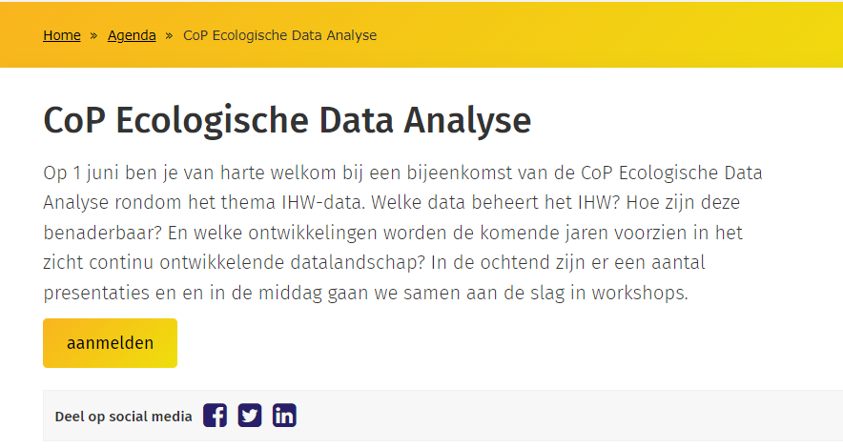
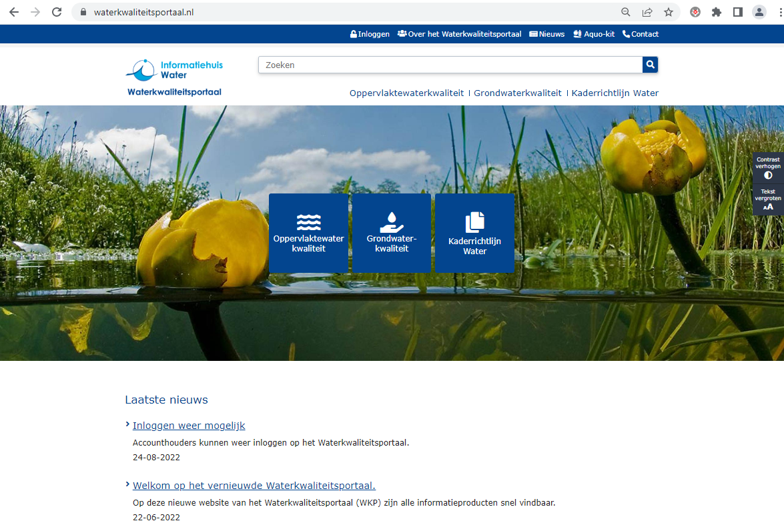

Slide 13
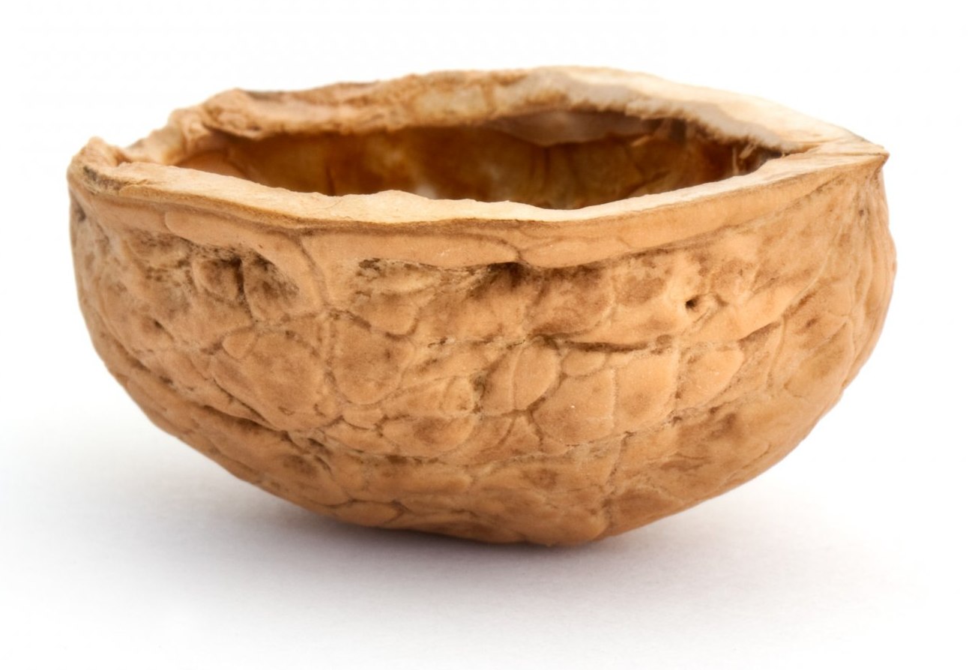
Databeheer bij Informatiehuis Water in notedop
Betrouwbaar
Controlerapporten
Datavalidatieregels / Criteria
Validatie niveaus: Blokkade, Fout, Waarschuwing, Info
Conform Aquo -> Geen blokkade(!?)
Flexibel
Kennis
Gebruiksvriendelijk
Directe terugkoppeling
Over datasets heen
Waterkwaliteitsportaal (WPK) v.3:
Ontsluiting
Visualisatie & Presentatie
Data bij de bron

Slide 14
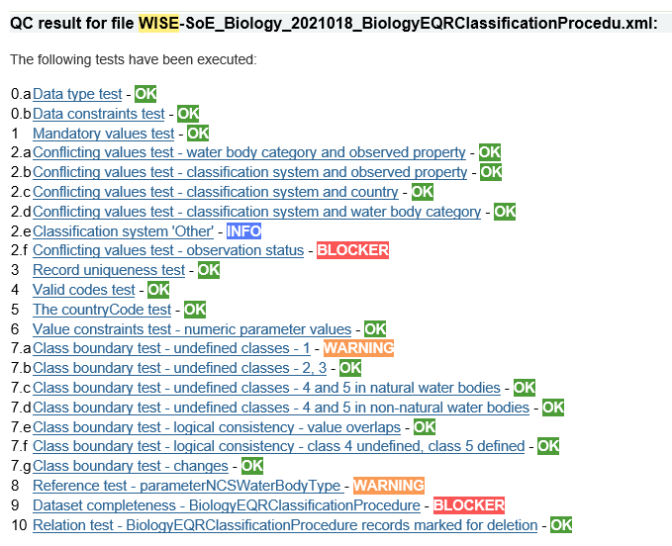
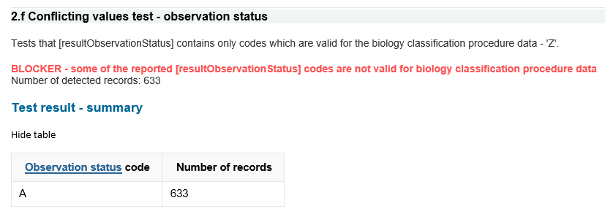
EU crosschecks (aanlevering SGBP-3 en SoE)
EIONET
Notes:
Screendump WISE validaties

Slide 15
Validatie classificering EEA
Validatie classificering (bron: Reportnet European Environmental Agency)
Blockers (Blokkades) Blocker messages indicate that the detected error will prevent data submission (data release is not possible).
Error (Fouten) Error messages indicate issues that clearly need corrective action by the data reporter
Warning (Waarschuwing) Warning messages indicate issues that may be an error. Data reporters are expected to double-check relevant records.
Info Informative message. Neutral or statistical feedback about the delivery, e.g. number of species reported.
In ons eigen databeheer: geïnspireerd door de EU crosschecks
Blokkades voorkomen door controles op Aquo-standaard bij datalevering

Slide 16
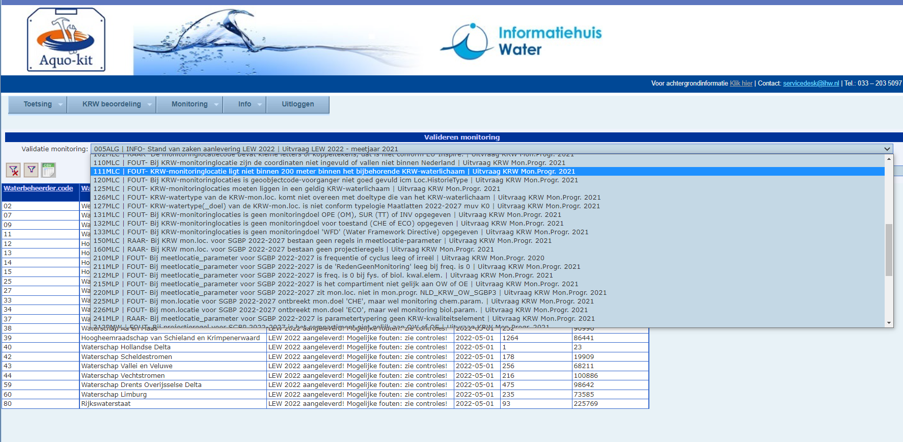
IHW: Valideren data niveau 2 – ‘bedrijfsregels’

Slide 17







IHW Datavalidatie raamwerk
Datavalidatie protocol
Bron
Beoordeling
Criteria – 3 niveaus
Bestemming
Data
Beoor- delaar(s)
Controlemethode
Techn. standaard
Gevali- deerde Data
1. Semantische standaard
2. Datavalidatie- regels (inhoud)
3. Datavraag (uit cyclus)
Aanpassing data

Slide 18
Datavalidatieregels
IM-metingen kolom | Meetwaarde chemisch | Meetwaarde biologisch
Meetobject.Namespace | NL00 | NL37
Meetobject.lokaalID | 0001BD | AKM20
Namespace | NL99 | NL37
Monster.lokaalID | MN137 | AKM20_2023ZE
MonsterCompartiment.code |  | OW
Bemonsteringsapparaat.code
Meetwaarde.lokaalID | 401 | 407
Resultaatdatum | 2023-03-23 | 2023-03-16
Begindatum | 2023-03-16 | 2023-03-16
Begintijd | 13:30:00
Grootheid.code | CONCTTE | AANTL
Parameter.code | SARS-CoV-2
Biotaxon.naam |  | Rhodeus sericeus
Hoedanigheid.code | NVT | NVT
AnalyseCompartiment.code | OW | OW
Numeriekewaarde | 0.03 | 5.3
Eenheid.code | ng/l | n/l
Lengteklasse.code | VL-004cm | VL-009cm
Levensvorm.code |  | LV-SOL
Waardebewerkingsmethode.code | NVT | NVT
Waardebepalingsmethode.code | ISO-12345 | HH-W13A:2010
Twee meetwaarden chemisch en biologisch
Conform Aquo-standaard: Niv. 1: Semantisch valide!
Domeinwaarden
IM Metingen
Dus geen blokkades bij levering
Vraag: Welke Datavalidatiesregels zijn er mogelijk?

Slide 19
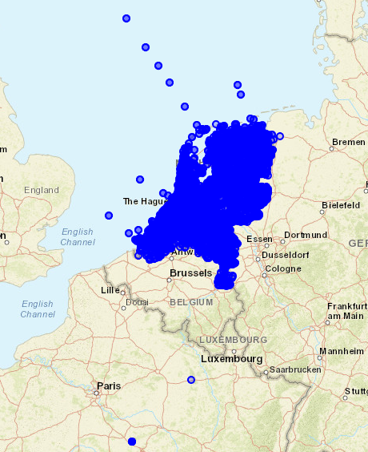
Voorbeeld Landelijke Enquête Waterkwaliteit
Datavalidaties Meetpunten
Consistentie met andere datasets
Geometrische validaties op meetpunten
Liggen ze in Nederland?
Liggen ze in het water?
Ligt er 1 of meer op één XY-locatie?
Statistische analyses
Datakwantiteit per jaar per meetpunt, parameters
Etc.
Notes:
Visualisatie dat veel meetpunten op 1 punt voorkomen (Meetnet biologie dummy meetpunten bijvoorbeeld)

Slide 20
Structuur en flexibiliteit combineren
Validatieregels opnemen in database
Validatierapport tabel
Validatierapport ID
Validatierapport titel
Validatierapport toelichting
Validatie tabel
Validatie ID
Validatie titel
Validatie toelichting
Validatie niveau Info, Waarschuwing, Fout, Blokkade
Validatierapport ID
Validatie bron
Validatierapport groep
Validatie query
Notes:
Hieronder:
Controle: Oppervlakte monitoringlocaties
Validatie: Locatie ligt in KRW waterlichaam – Fout of waarschuwing? Tolerantie (bufferzone 200m)
Validatie: KRW monitoringdoel is chemische toestand en/of ecologische toestand en/of nader onderzoek - Fout
Validatie: Als KRW monitoringlocatie een voorganger heeft dan moet die voorganger ook bekend zijn – Waarschuwing?

Slide 21

Eenvoudig naar gebruikersvriendelijk rapport
Individuele Structured Query Language (SQL) validaties
SQL validaties
Database views
ETL (FME)
Rapporten
Samenvoegen validaties in database views
Controle tabel
Bundeling per te controleren tabel
Query’s worden samengevoegd in 1 view per controle
Rapportage
Extract-Transform-Load (ETL) tool bewerking
Haal views op uit database
Maakt automatisch foutenoverzicht met tellingen
HTML
Excel
Dashboards
Maakt rapporten per view
Met 1 druk op de knop:
Fouten verbeteren, opnieuw draaien ETL
Validaties zijn gedefinieerd in validatie tabel
Controles zijn gedefinieerd in controlecode tabel
Per view meerdere validaties met validatie IDs en 1 controle
Validatie tabel
Notes:
Maak koppeling met database: theoretische validatie
Laat structuur foutcodetabel zien

Slide 22
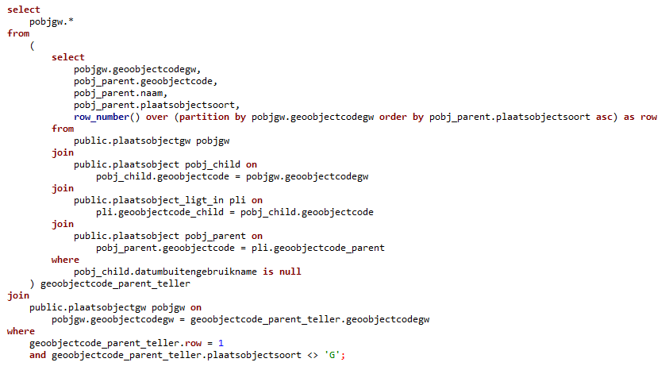
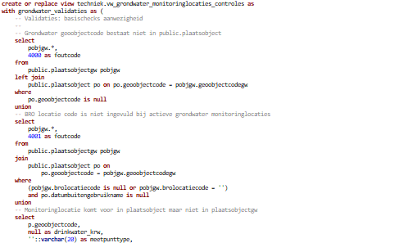
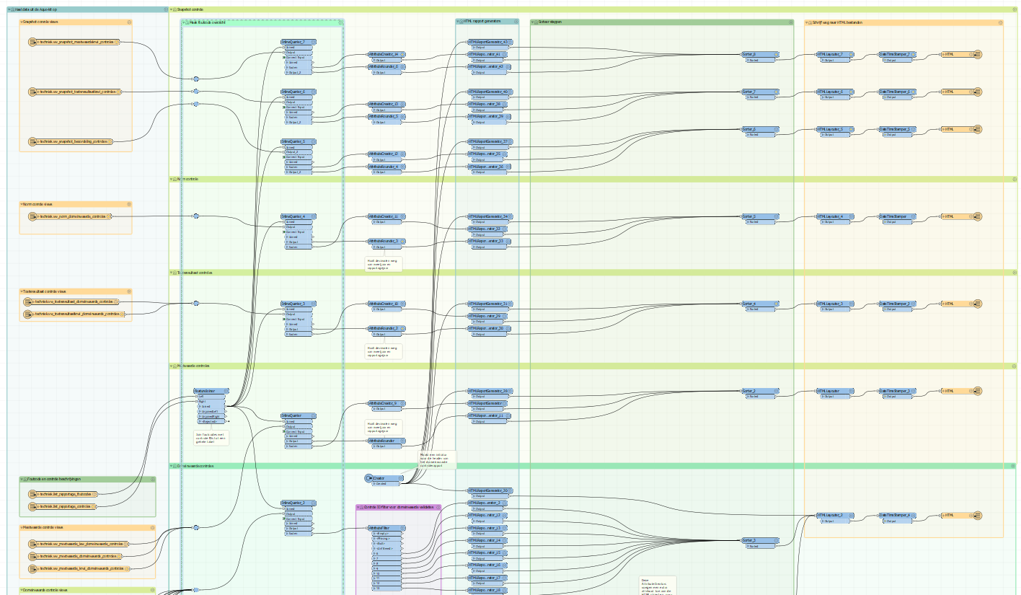

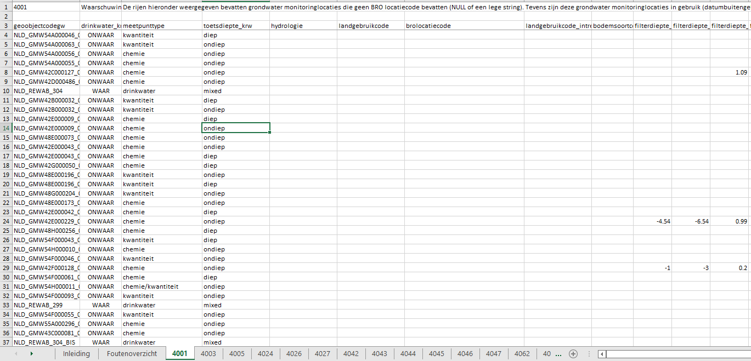
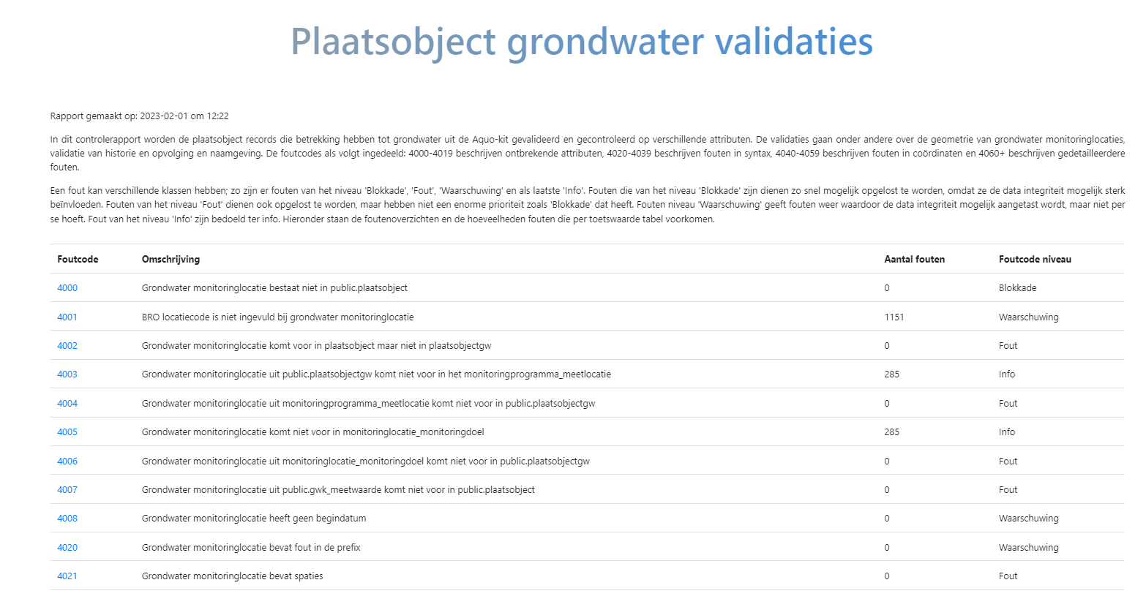
(1) Individuele validatiequery
(2) View met validatiequery’s
(3) FME workbench
(4) Excel rapport
(4) HTML rapport
Notes:
Misschien nog foutcode tabellen/controletabellen? Verder uitdiepen details?
en daarna praktische validatie
Screendump van hoe het in DBeaver staat

Slide 23
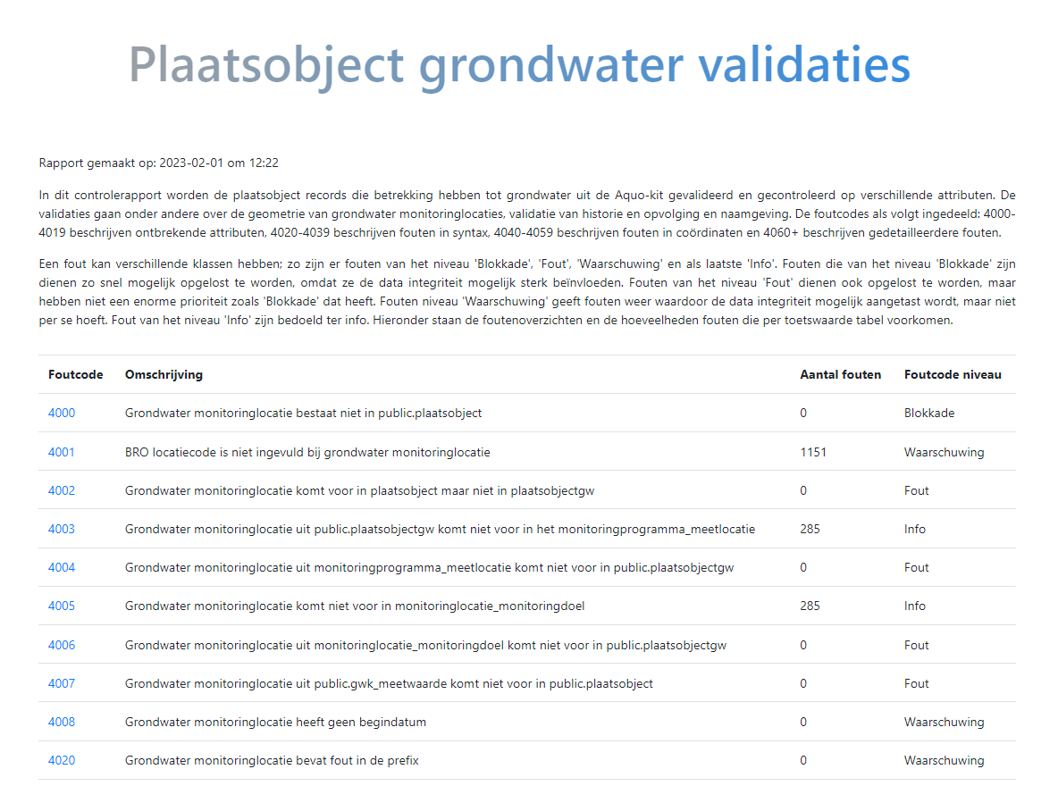
Validatierapport titel
Validatierapport toelichting
Query op view

Slide 24
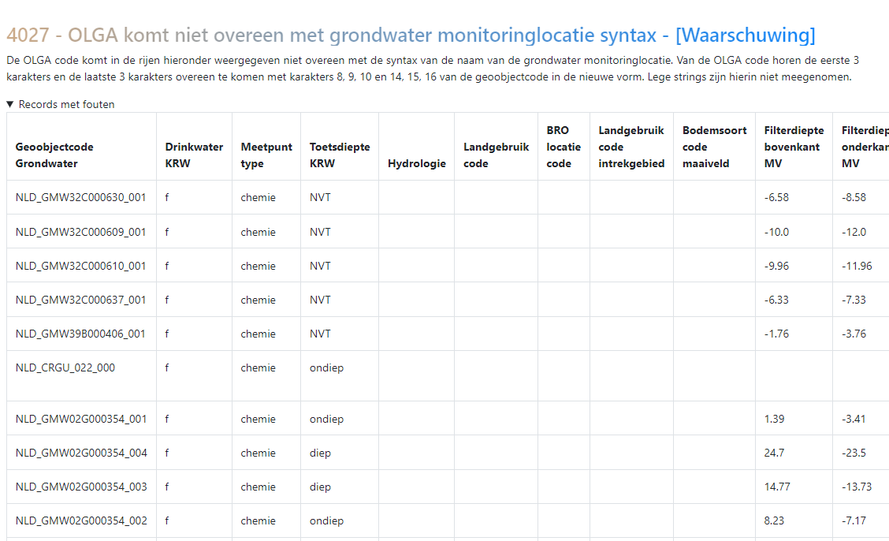
Validatie ID
Validatie titel
Validatie niveau
Validatie toelichting
Query resultaat
Notes:
Alles aanpasbaar

Slide 25
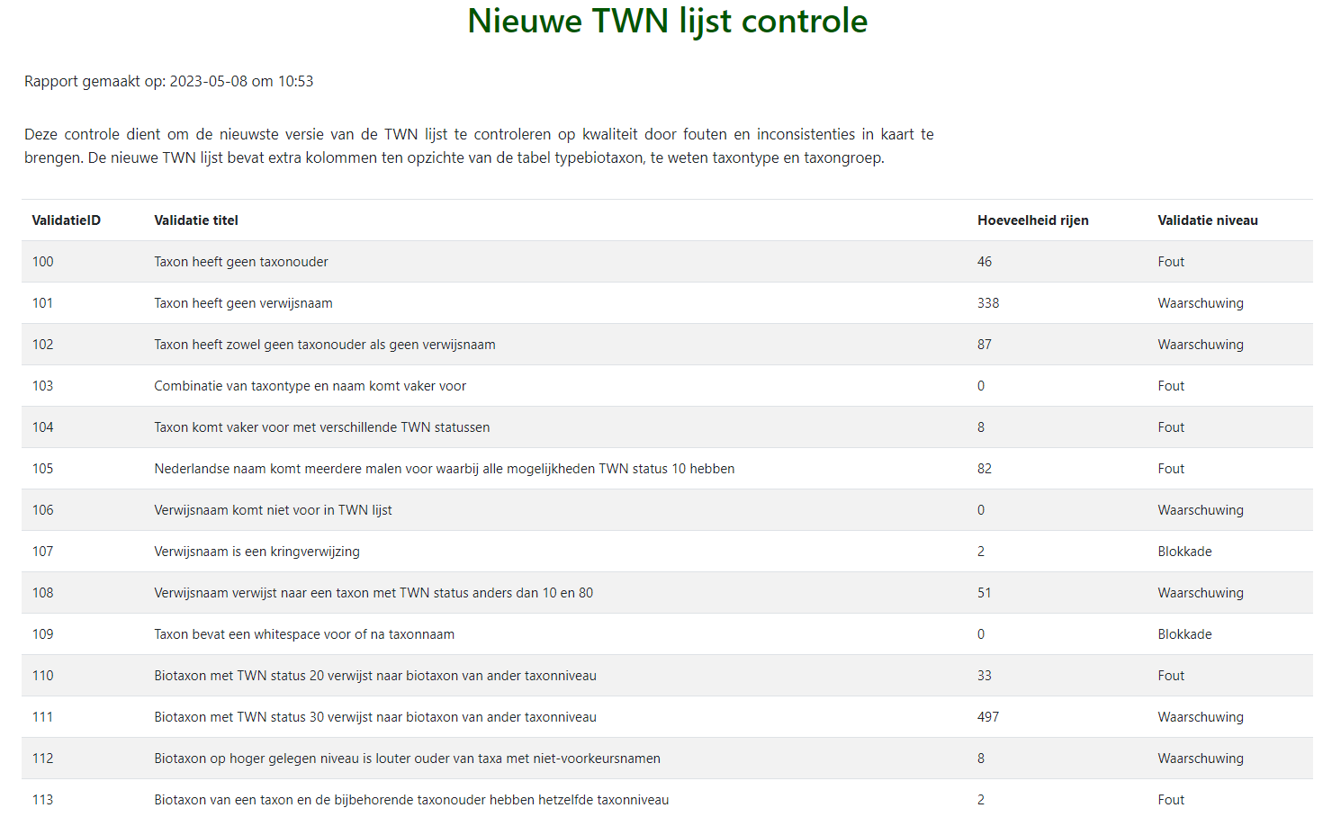

Slide 26
Snelle groei van validaties door flexibiliteit
Inmiddels meer dan 300 validaties
Verdeeld over 27 controlerapporten
Monitoringprogramma GW
Monitoringprogramma OW
Landelijke Enquête Waterkw. - 2023
Landelijke Enquête Waterkw. - historie
KRW Toestandsbeoordeling 2023
Maatlatten implementatie - TWN
-> TaxaWaterbeheerNederland (TWN)
…
Elke dag meer!

Slide 27
KRW
Stroomgebied-district
Informatie over
KRW beleidsinfo
SGBP
KRW
Beleidsinfo
OW
KRW
Beleidsinfo
GW
bevat
KRW
Bevoegde Autoriteiten
KRW Karakterisering
KRW Maatregelen
2
bevat
Beheert nul of meer
KRW Belastingen
hebben verbeterend effect op
KRW
Voortgang Maatregelen
geeft reden tot
nemen
daar spelen
daar worden genomen
KRW
Water-lichamen
heeft effect op toestand
5
KRW factsheets
daar worden vastgelegd
KRW
Doelen
4
KRW Uitzondering
bepalingen
vormt input
KRW
Toestand
Bepaling
oorzaak noodzakelijkheid
Hoort bij
Ligt in
hoort bij
vormt input
Ref. Docs
TWN
3
KRW EU rapportage
Monitoring
Locaties
KRW
Projectieregels
6
selectie
KRW Monitoring
Programma
Heeft relatie
Meetpunten
KRW kaarten en bronbestanden
output EKR waardes
KRW Beschermd
Gebied
waterlichaamcodes
meetgegevens behorende bij
input meetgegevens
Drinkwater
Schelpdier
SoE
WISE-2
Biology
locatiecodes
7
8
1
SoE
WISE-6
Chemie
Geo-Informatie
LEW
herleidbaar

Slide 28
Na KRW-toestandsbeoordeling 2023: controle DPSIR
DPSIR: Driver-Pressure-State-Impact-Responses. Analysemodel dat wordt gebruikt om indicatoren te kunnen interpreteren. Het laat toe de voornaamste onderlinge verbanden tussen de indicator en het gemeten effect te bepalen.
Kloppen de DPSIR-relaties met de toestand van het WL in 2023 nog?
DPSIR
belasting bepaald toestand, toestand gevolg van belasting
controleren door monitoring
meetgegevens vormen input voor
toestand bepaald noodzaak
KRW
Water-lichamen
daar spelen
KRW Belastingen
KRW
Impacts
KRW Monitoring
Programma
KRW
Toestand
Bepaling
KRW Maatregelen
zouden effect moeten hebben op

Slide 29
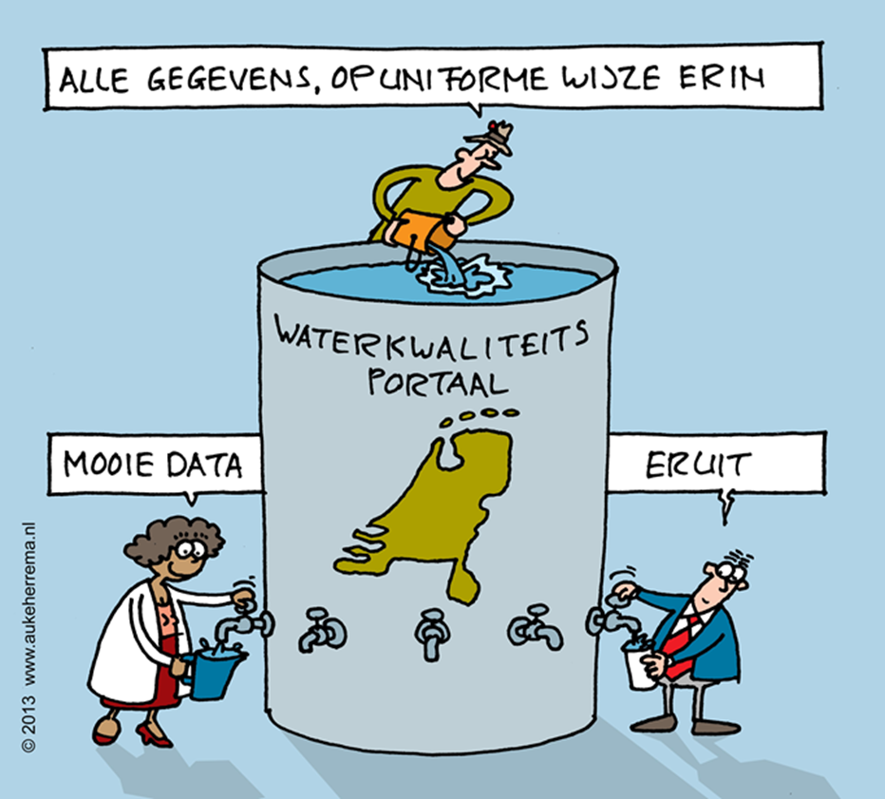
Doel project Waterkwaliteitsportaal versie 3 (WKP3)
Bron: PID 1.0; HR: tekstueel nog verbeteren
Doel:
Realisatie van een informatievoorziening waarmee de waterbeheerders (waterschappen, provincies en Rijkswaterstaat) beter ondersteund kunnen worden bij het waterkwaliteitsbeheer door betere toegankelijkheid van gegevens, betere herleidbaarheid van gegevens en daarmee betrouwbaardere rapportages en betere aansluiting op gebruik.
Resultaat:
Vernieuwd WKP waarmee waterkwaliteitsgegevens als samenhangende registratie beheerd, verwerkt en ontsloten kunnen worden t.b.v. (wettelijke) rapportages, informatieproducten en overige analyses.
Een voorziening als onderdeel van een generiek data- en integratieplatform voor gegevens over waterkwaliteit, waterveiligheid en waterkwantiteit waarmee het beheer en (technische) doorontwikkeling efficiënt en tegen acceptabele kosten kan plaatsvinden.
Baten:
Betere ondersteuning bij de Kaderrichtlijn Water rapportage
Betere ondersteuning gebruikers bij het verzamelen van gegevens (spoorboekje)
Efficiëntere realisatie van de informatieproducten SGBP, KRW-Factsheets en de Kaderrichtlijn Water rapportage
Betere toegankelijkheid van de data en informatie voor maatschappelijke doeleinden
Doorlopende waarborging datakwaliteit en dataconsistentie.

Slide 30
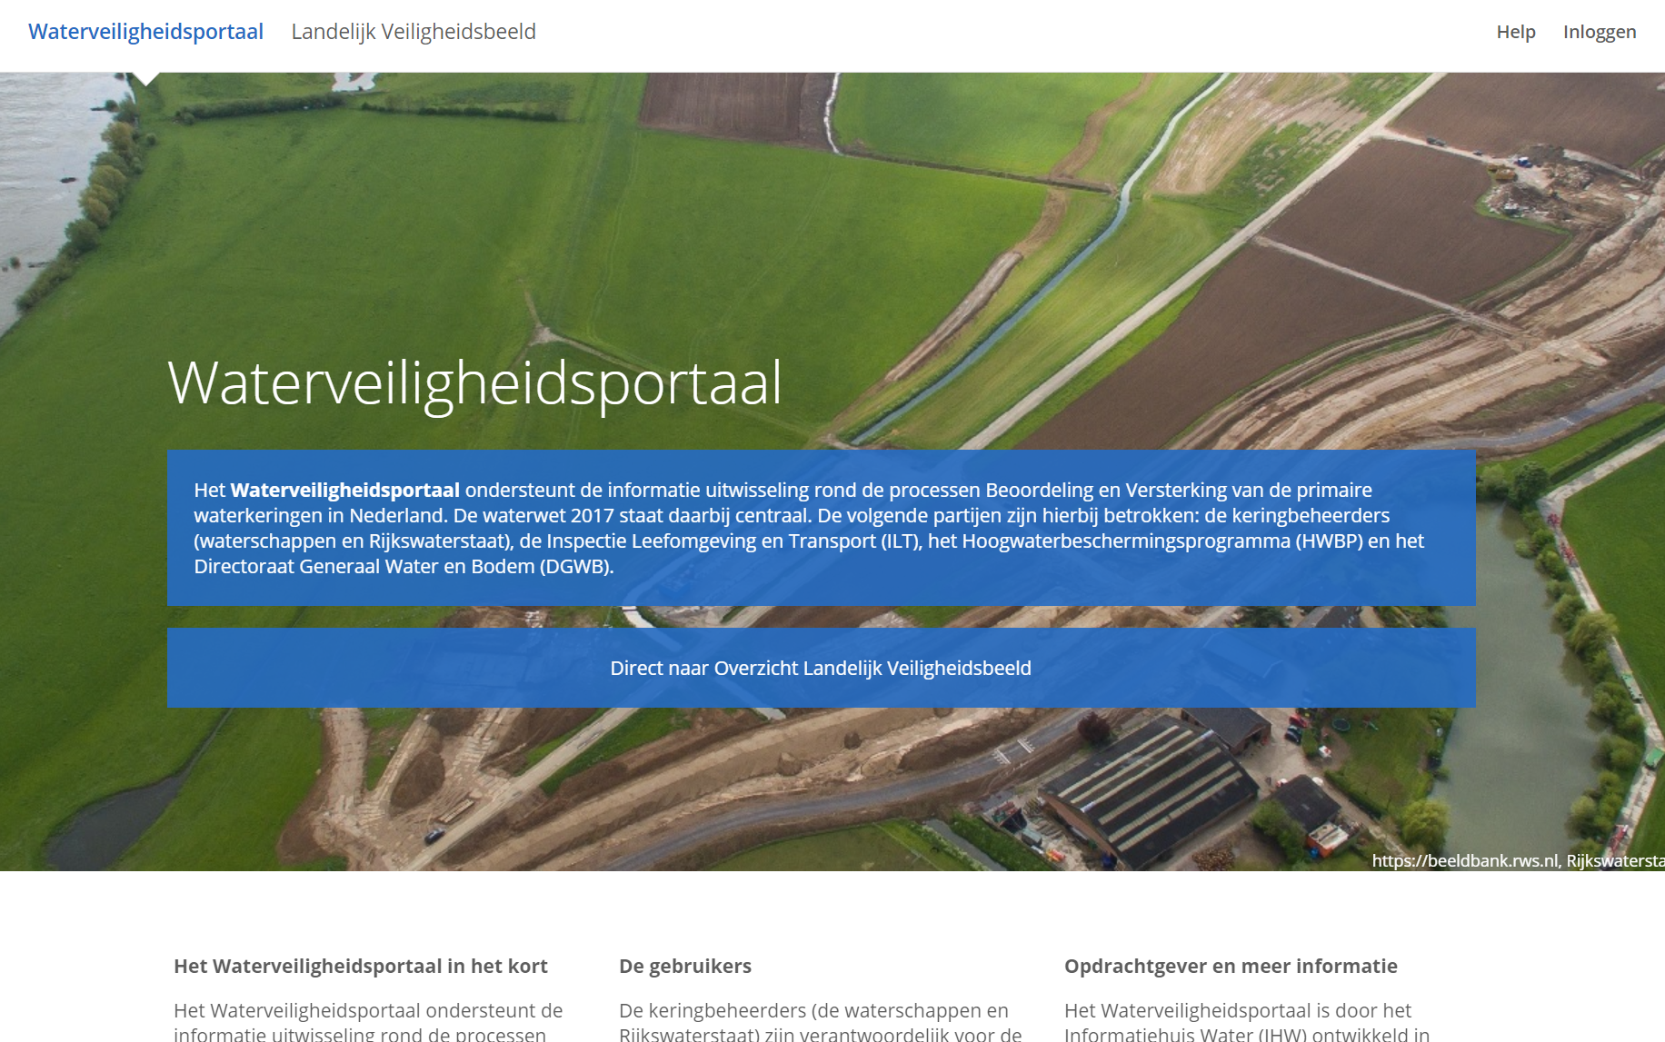
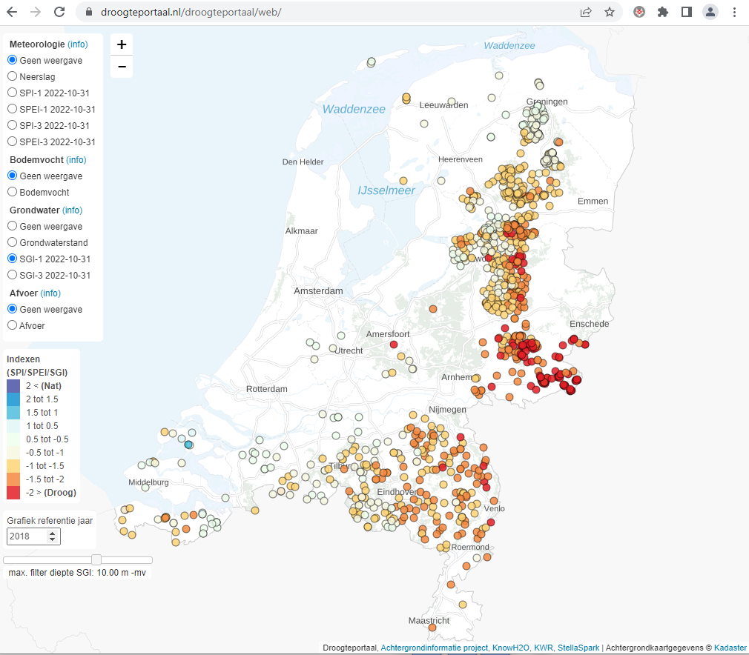
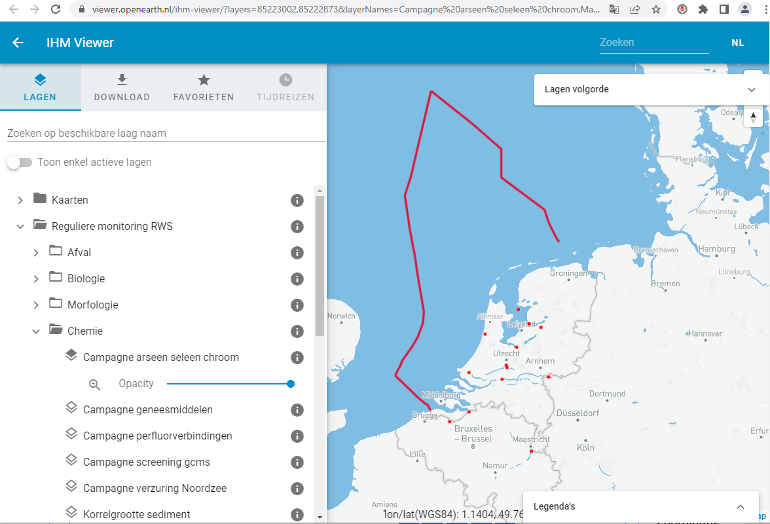
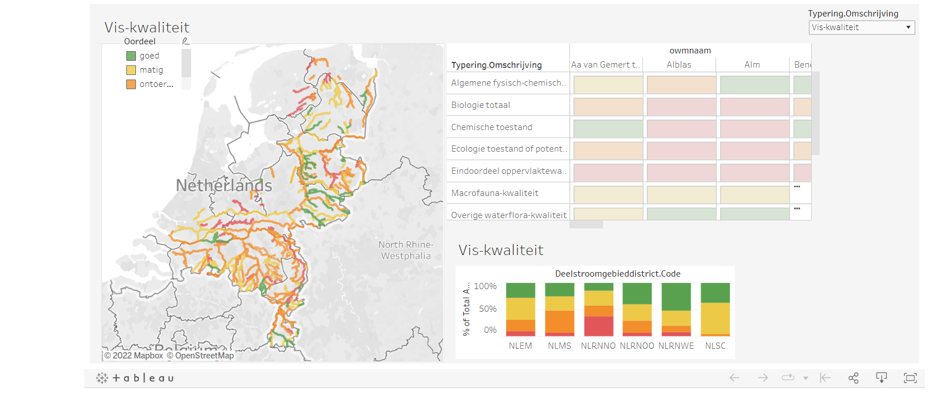



Informatievoorziening Waterkwaliteitsportaal 3
Standaard
API’s
Presentatie
Beheer
- CMS - Geoviewer - Dashboards - Dataportaal
- …
Proces/business
Extraheren
Vali- deren
Transformeren
Inte-greren
Rapporteren
Werkwijze proces behandeling
Keten besturing
Integratie platform
Data
Verbinden met partner
RWS
UvW
IPO
Coördinatie
public
portaal
CCvD
- SIKB
- RIONED

Slide 31
Interactie – Gebruikersinterfaces voor afnemers
Interoperabiliteit (Water API’s)
Integratiefaciliteit (Integratielaag en procesinrichting Informatiehuis Water)
Architectuurlagen Grondplaat PSA
Interoperabiliteit (Gegevensdiensten)
Gegevensbronnen

Slide 32



Ketenpartnerportaal
Water-kwaliteit-gegevens
Bron- bestanden KRW
KRW-factsheets OWL
Kaarten
Achtergrond
documenten
SGBP
GWL
Besloten deel
Open Data
Nationaal Geo-register (NGR) Dataregister NL overheid
Europese rapportages
Archief
- Piscaria
- Limnodata
KRW-factsheets OWL
Validatie Controle- rapporten
GWL
Aquo-kit
Userinterface
2022: CMS
SoE ETL-FME
Procesondersteuning:
Toolkit thema Monitoring Waterkwaliteit
Meetwaarden incl .meetpunten
Waterkwaliteitsnormen
Toetsresultaten
Landelijke Monitoringprogramma’s
KRW-doelen
KRW-toestandsoordelen OW/GW
FME (lokaal)
DBeaver (lokaal)
Geoserver
Huidige situatie
‘Public-schema’
‘Portaal-schema’
(‘Staging database’)
Validatieregels
EU-ReportingDB
Publiceren LEW/KRW data
WKR (2.9)
DBeaver
2022:SGBP3 ETL-FME
Importeren Meetwaarden
Export Toets- resultaten
Beleidsdata SGBP3
IM Metingen csv/xml
IM Metingen xml
DBeaver (lokaal)
Meet-punten csv
2023: Waterkwaliteits API
Landelijke en sectorale knooppunten
Gegevensdiensten bronhouders: BMW / GKW (API strategie | Open standaarden)
Toetsservice chemie/ biologie (SOAP)
DBeaver
ETL-FME
Standaarden
Aquo-domeintabellen
Taxa Waterbeheer NL.
Monitoring Waterkwaliteit
Meetwaarden
Meetpunten
Monitoringprogramma’s
KRW-doelen
…
Registratieve gebieden
Stroomgebied(sdistrict)en
Bestuurlijke grenzen
KRW-waterlichamen
Beschermde gebieden
Etc.
Andere data(bronnen)
Primaire Waterkeringen
Droogtegegevens
Operationeel Waterbeheer (SWM)
Etc.
Databron
Wet en-regelgeving
Protocollen/Maatlatten
Waterkwaliteitsnormen

Slide 33
Ketenpartnerportaal
Water-kwaliteit-gegevens
Bron- bestanden KRW
KRW-factsheets OWL
Kaarten
Achtergrond
documenten
SGBP
GWL
Besloten deel
Open Data
Nationaal Geo-register (NGR) Dataregister NL overheid
Europese rapportages
Archief
- Piscaria
- Limnodata
KRW-factsheets OWL
Validatie Controle- rapporten
GWL
Aquo-kit
Userinterface
Water- kwaliteits API
2023?: Viewer
WMS/WFS service
Inspire compliant! (kennis Technolution)
2022: CMS
FME
Procesondersteuning
Datastromen Data Engineering Functioneel beheer
Logging
BI-tool
Publicatiedatabase kopie van WKR
2023
BI-tool
Geoserver
ETL-FME
(Aquo->Inspire)
‘Public-schema’
(‘Staging database’)
Validatieregels
WaterKwaliteitsRegister (Portaal-schema)
KRW-data/LEW-data
2023: verhuizen EU-ReportingDB
2022:SGBP3 ETL-FME
Publiceren LEW/KRW data
aanpassen
2022 ETL-FME
2023: vullen Metadata Catalogus
SoE ETL-FME
2023
WQ API
FME
DBeaver (lokaal)
Beheer: ETL-workbenches
Beleidsdata SGBP3
Beheer mon.progr. / KRW-doelen
Waterkwaliteits API
DBeaver
ETL-FME
Monitoring Waterkwaliteit
Meetwaarden
Meetpunten
Monitoringprogramma’s
KRW-doelen
…
Registratieve gebieden
Stroomgebied(sdistrict)en
Bestuurlijke grenzen
KRW-waterlichamen
Beschermde gebieden
Etc.
Databron

Slide 34
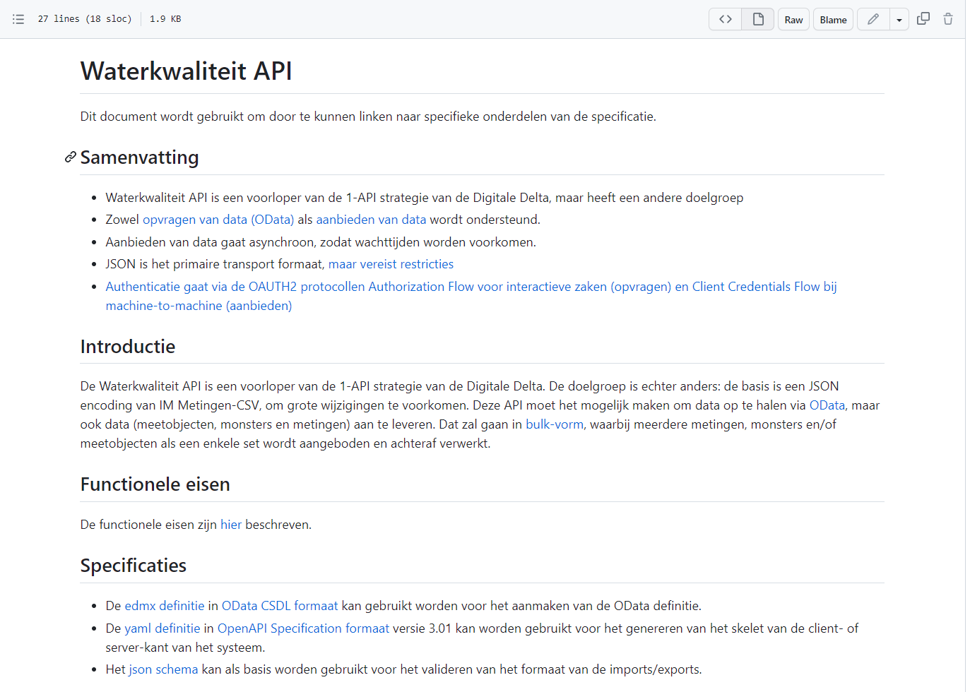

IM Metingen

Slide 35

Meer weten?
www.informatiehuiswater.nl
www.aquo.nl
www.waterkwaliteitsportaal.nl
www.waterveiligheidsportaal.nl
servicedesk@ihw.nl

Slide 36
Informatiehuis Water Workshop Wensen van mensen Waterkwaliteitsportaal v. 3
Paul Latour en Hinne Reitsma
CoP Ecologische data-analyse
1 juni 2023

Slide 37
Wensen WKP – onderscheid mensen en wensen
Type gebruikers:
Waterbeheerders - data experts
Waterbeheerders - inhoudelijke experts
Waterbeheerders - bestuurders/beleid
IHW - beheerders
Derden - beleid/DGWB
Derden - publiek
Derden - NGO’s/media
Type wensen:
Invoer en beheer gegevens
Opslag/beheer WKP
Gebruik gegevens
Ontsluiten
Inzien
Informatieproduct

Slide 38
Wensen WKP – Uitwerking in stappen
Stappen:
Wensen formuleren
Wensen formuleren als user story
Compleetheid checken intern
2023 Q3:
Compleetheid checken met gebruikers(groepen)
Aanduiding wat nu al aanwezig is, wat verbetering nodig heeft, wat nieuw is, prioriteit etc.
Insteek: vooral technische en functionele wensen
Aandacht: procesmatige wensen en communicatie

Slide 39
Wensen WKP – VRAAG 1
Noteer je wensen voor de
Invoer (aanlevering)
Beheer
van gegevens

Slide 40
Gebruikerswensen WKP invoer/beheer gegevens
Wens | Gebruikers
Duidelijke, makkelijk vindbare specificaties datalevering inclusief beschrijving kwaliteitseisen (validatieregels) zodat de gebruiker zijn/haar/hen informatie verzamelstrategie en de output van zijn systeem daarop kan inrichten | WB D, WB I
Geautomatiseerde check op vereiste kwaliteitseisen en een leesbaar validatie rapport zodat de gebruiker weet waar de fouten liggen en waar en hoe herstel nodig is en daarmee de kwaliteit van zijn aanlevering verbetert | WB D, WB I
Keuze hebben in de manier van data aanleveren of uitwisselen (in webform en/of upload, API) zodat de gebruiker de meest gebruikersvriendelijke, effectieve en efficiënte vorm kan kiezen | WB D
Een ingang voor de verschillende modules van het WKP (data invoeren, data ophalen, informatieproducten etc) zodat de gebruikers weten voor waterdata moet je op die plek zijn bij het IHW | WB D, WB I, WB B, Beleid, Derden
Geholpen worden in het inzicht krijgen van de (DPSIR) relaties tussen verschillende datasets (cross validatie) zodat de gebruikers een consistente set aan KRW informatie heeft | WB D, WB I, WB B, Beleid, Derden
Bij gebruik van webforms moeten de invoervelden voorzien zijn van duidelijke helpteksten zodat de gebruiker de juist informatie aanlevert en zodat de servicedesk van het IHW ontlast wordt | WB D, WB I
Kort en bondige stappenplannen, geen overbodige informatie Zodat de gebruiker stap voor stap door het leveringsproces geleid wordt zonder afleidende, mogelijk verwarrende informatie | WB D, WB I

Slide 41
Gebruikerswensen WKP invoer/beheer gegevens
Wens | Gebruikers
Mogelijkheid tot het stellen van vragen (helpdesk) en indienen van wijzigingsvoorstellen geïntegreerd in de website/portaal (simpele vorm is een hyperlink emailto) zodat de gebruiker niet met vragen blijft hangen en daardoor het proces vertraagt. | WB D, WB I
Visualisatie van to-do-list en doorlooptijd tot deadline (bijvoorbeeld aftellende klok) (online spoorboekje????) zodat de gebruiker de planning van zijn werkzaamheden inzichtelijk heeft en waar nodig kan bijsturen | WB D, WB I, WB B
Verbetering aanleveren van geo-data zodat de gebruiker niet tegen de problemen aanloopt van de vorige keer | WB D
Beleidsinformatie opnemen in database zodat alle KRW informatie op de zelfde plek vindbaar is en zodat vanuit een bron de EU rapportage gemaakt kan worden | WB B, Beleid
Uniforme gebruikersinterface voor het invoeren/uploaden en bekijken van gegevens van de verschillende informatiestromen zodat de gebruiker de verzameling componenten van het WKP als een geheel ervaart | WB D, WB I, WB B, Beleid, Derden
LEW met API’s ipv upload naar WKP zodat het proces minder manuren kost zodat de kwaliteit van de gegevens verbeterd wordt | WB D, WB I, WB B, Beleid, Derden
IVM uitfaseren WKP29 : userinterface invoer belastingen/impact ; maatregelen voortgang en risico’s ; uitzonderingsbepalingen ; inclusief (relatie met) validatiemodule zodat de gebruiker de mogelijkheid heeft om gegevens in te voeren zonder de nadelen van het gebruik van WKP2.9 | WB D, WB I, IHW

Slide 42
Wensen WKP – OPMERKING 2
Er zijn ook wensen voor het
Functioneel beheer
Databeheer
door het Informatiehuis Water

Slide 43
Gebruikerswensen WKP beheer/opslag WKP
Wens | Gebruikers
Flexibiliteit in doorvoeren functionele wijzigingen in informatiestromen zodat we de informatiebehoefte op goede wijze kunnen blijven faciliteren | IHW, WB I, WB B
Zelf aan kunnen passen van validatieregels en vormgeving validatie rapport zodat we niet voor elke wijziging terug moeten naar de ict leverancier en daarmee tijd en geld verliezen | IHW
Geautomatiseerd smiley overzichten genereren voortgang spoorboekje zodat de efficiency van het werk van de procesleiders vergroot wordt en zodat we sneller inzicht hebben over voortgang gegevenslevering | IHW, WB I, WB B, DWGB
Makkelijk ETL processen inrichten, wijzigen, beheren en documenteren voor het maken van dataleveringen/informatieproducten zodat we minder afhankelijk zijn van ict leveranciers en zodat we efficiënter werken en daarmee fouten en tijd besparen zodat de herleidbaarheid van de gegevens en de keuzes gedocumenteerd zijn | IHW
Koppeling met andere datasystemen waar gegevens van gebruikt worden (zwemwaterportaal, BRO, Kadaster, Bij12, Dienst Hydrografie, Natura2000, CBS, ….. ) (gebruik API) zodat we altijd data bij de bron gebruiken en daarmee inconsistentie voorkomen | IHW
Zelf de mogelijkheid hebben voor verservicen van geodata tot WMS en WFS zodat we dat niet hoeven uitbesteden zodat we kosten kunnen besparen | IHW
Mogelijkheid aanmaken metadata conform inspire zodat we aan afspraken met onze partners kunnen voldoen en zodat we deze metadata kunnen aanpassen en beheren | IHW

Slide 44
Gebruikerswensen WKP beheer/opslag WKP
Wens | Gebruikers
Aquo-kit als toetsing/beoordeling module integraal onderdeel van het WKP zodat we niet meerdere portalen nodig hebben voor de informatievoorziening waterkwaliteit en daarmee minder beheer en onderhoud zodat van gegevens geen kopieën hoeven te bestaan voor het uitvoeren van toetsing of voor het maken van informatieproducten | IHW
Acceptabele performance zodat het WKP 30 als gebruikersvriendelijk wordt ervaren zodat we geen klachten krijgen | IHW, WB D, WB I, Derden
Alle data uit het WKP2.9 moet bewaard worden zodat we rapportages uit het verleden kunnen reproduceren | IHW
Alle tabellen en attribuutvelden van de tabellen in de database van het WKP30 moeten een logische naam hebben en gedocumenteerd worden (metadata) zodat we op een makkelijk, intuitief gegevens kunnen vinden, ook na langere tijd | IHW
Van alle informatiestromen hebben we een bijbehorende informatieblad waarin een aantal aspecten beschreven zijn die van belang zijn bij de uitvoering van die informatiestromen. zodat we dit kunnen gebruiken als naslagwerk waar wat te vinden is en waarom | IHW
Herleidbaarheid van gegevens: het moet duidelijk zijn welke gegevens gebruikt zijn voor een bepaalde datalevering of informatieproduct (lineage) zodat we verantwoording kunnen afleggen en uitleg kunnen geven indien nodig | IHW

Slide 45
Wensen WKP – VRAAG 3
Noteer je wensen voor de:
Ontsluiting van gegevens
Inzien van gegevens
Informatieproducten

Slide 46
Gebruikerswensen WKP Gebruik - ontsluiten
Wens |  | Gebruikers
Geodatasets conform inspire gepubliceerd op NGR zodat de gebruiker de geodata makkelijk kan vinden via het nationaal georegister en kan gebruiken in zijn eigen systemen |  | IHW, WB D, WB I, derden
Mogelijkheid gebruik API’s zodat gegevensbeheer bij de bron blijft zodat geautomatiseerd gebruik mogelijk wordt |  | IHW derden

Slide 47
Gebruikerswensen WKP Gebruik - inzien
Wens | Gebruikers
Het kunnen bekijken van de gegevens die aangeleverd of ingevoerd zijn zodat een controle op juistheid uitgevoerd kan worden mbt de aangeleverde gegevens | WB D, WB I
Kunnen selecteren en downloaden van beschikbare gegevens uit bepaalde datasets zodat IHW geen bronbestanden meer hoeft te maken en de servicedesk ontlast wordt zodat deze gegevens gebruikt kunnen worden in eigen (analyse of presentatie) applicaties | IHW, WB D, WB I, derden
Kunnen bekijken van de gegevens in geoviewer inclusief mogelijkheid tot exporteren van het kaartbeeld zodat IHW geen bronbestanden meer hoeft te maken en de servicedesk ontlast wordt zodat een controle op juistheid uitgevoerd kan worden mbt de aangeleverde gegevens zodat gebruikers dit kunnen gebruiken in eigen informatieproducten | IHW, WB D, WB I, derden
Alle gegevens zijn voldoende beschreven conform het Nederlands profiel metadata zodat de gegevens begrijpbaar, interpreteerbaar en daarmee bruikbaar zijn | IHW, WB D, WB I, derden
Geautomatiseerde overzichten die de voortgang zichtbaar maken in het proces en algemene statistieken van de (geleverde) data zodat een controle op juistheid uitgevoerd kan worden mbt de aangeleverde gegevens zodat de efficiency van het werk van de waterbeheerders vergroot wordt | WB D, WB I, WB D derden
Kunnen tijdreizen tussen de gegevens behorende bij de waterlichamen zodat gegevens vergeleken kunnen worden en daarmee voortgang (of achteruitgang) bepaald kan worden | WB D, WB I, WB D, DGWB

Slide 48
Gebruikerswensen WKP Gebruik – info. product
Wens | Gebruikers
Online, interactief, tonen van de formele factsheets met export functionaliteit met metadata zodat de bruikbaarheid en de toepasbaarheid van de factsheets vergroot wordt | WB I, WB B, DGWB, derden
Online, interactief, samenstellen van factsheets met export functionaliteit met metadata zodat de bruikbaarheid en de toepasbaarheid van de factsheets vergroot wordt | WB I, WB B, DGWB, derden
Al onze informatieproducten (*) zijn gebaseerd op een geautomatiseerd (ETL) proces zodat de verplichting van het maken efficiënt kan worden uitgevoerd zodat de herleidbaarheid van de gegevens en de keuzes gedocumenteerd zijn (* EU rapportage, factsheets, SoE datalevering, Riviercommissies) | WB I, WB B, DGWB, derden
Online spoorboekje??? In de vorm van een deadline kalender inclusief relatie met bijbehorende uitleg, grondslag, stappenplan en voortgangsoverzicht zodat Paul met gerust hart met pensioen kan | IHW, WB I, WB B, DGWB, derden

